Slide 1
Emotions 2 La bataille de la Montagne Blanche 8 novembre 1620
Olivier CHALINE
Sorbonne Université

Slide 2
Les chefs catholiques se disputent

Slide 3
Un invité surprise ?

Slide 4
Un général inquiet et un roi absent

Slide 5
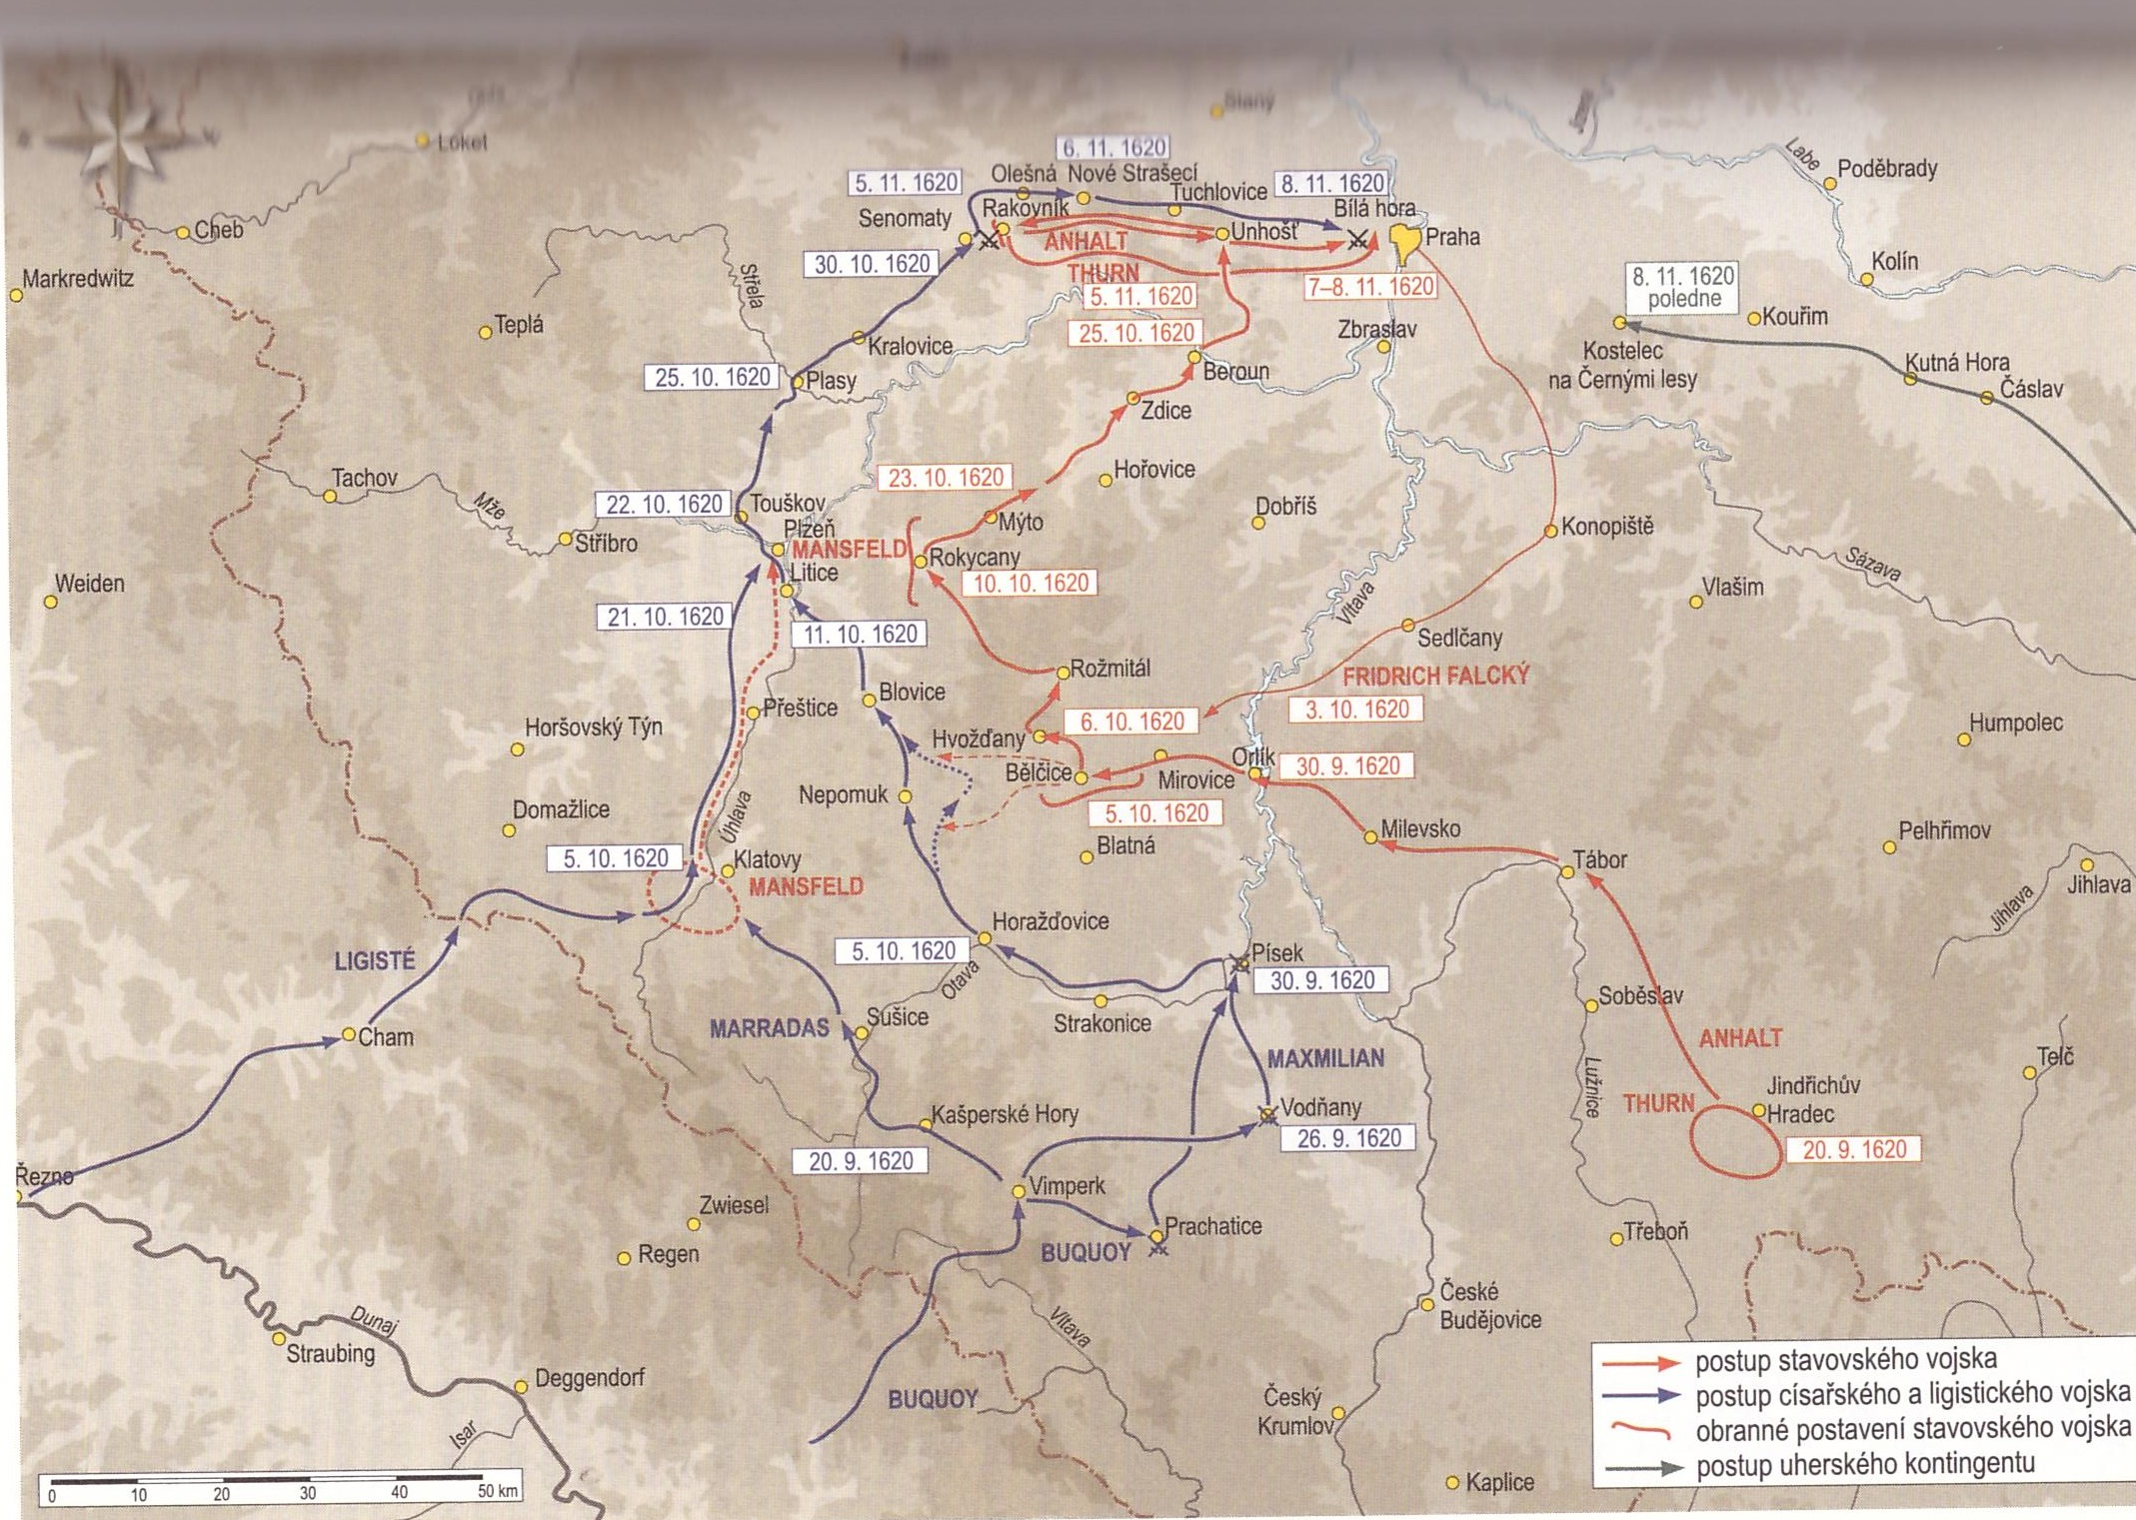

Slide 6
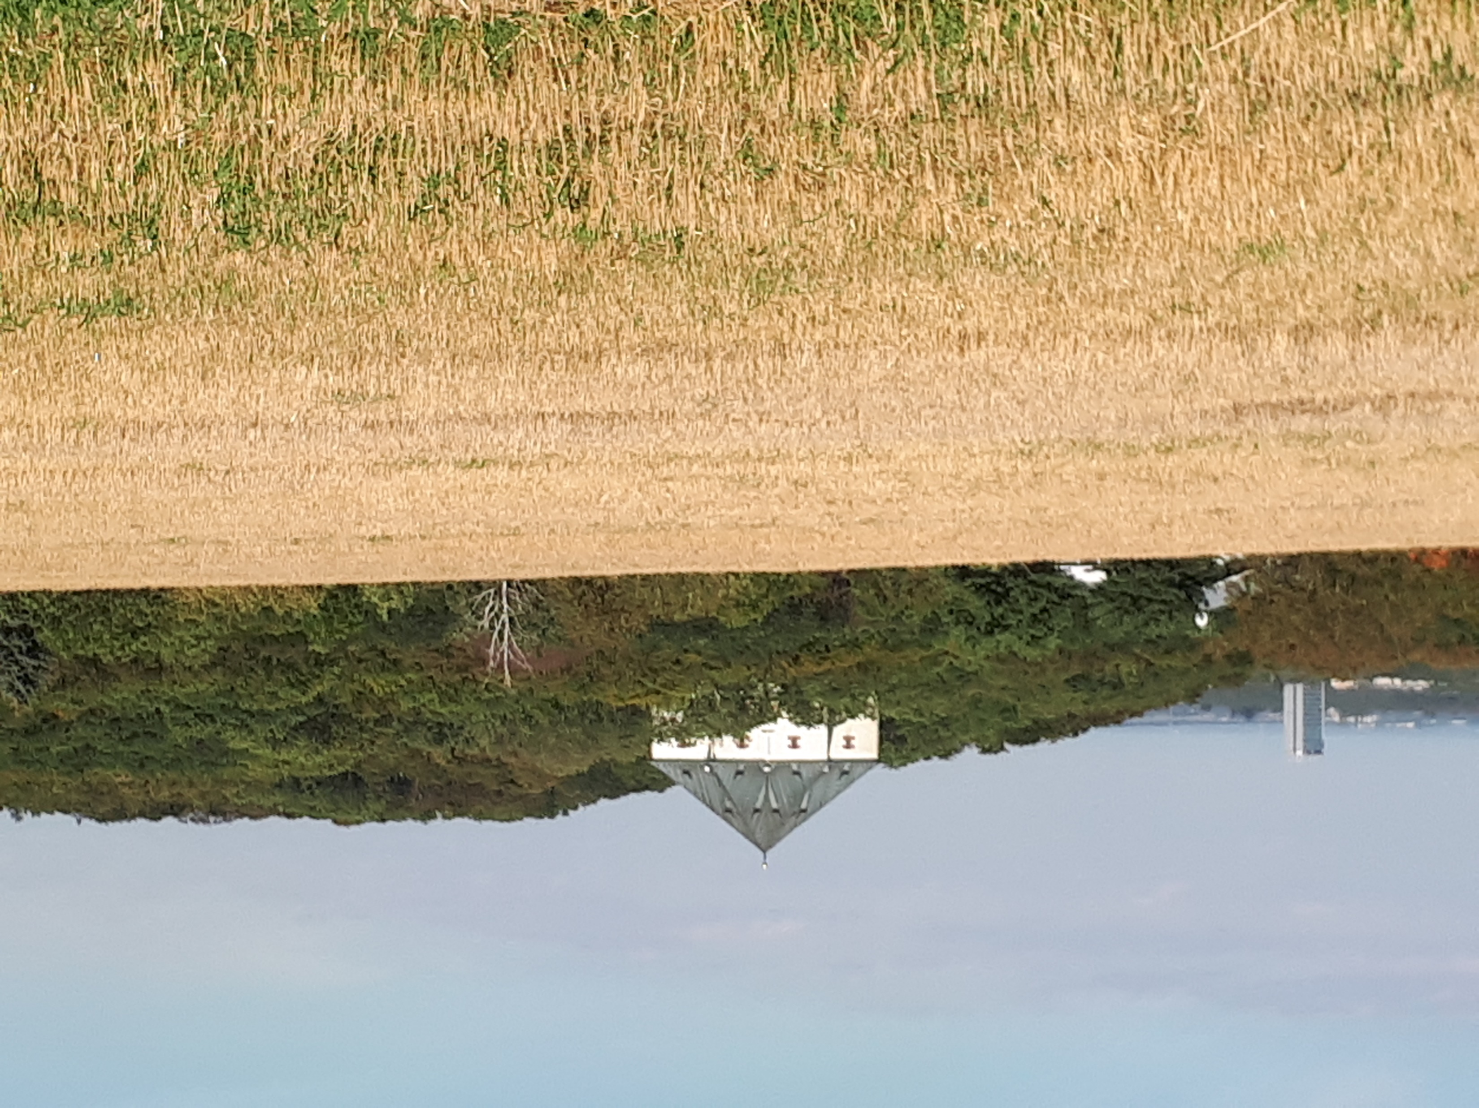

Slide 7
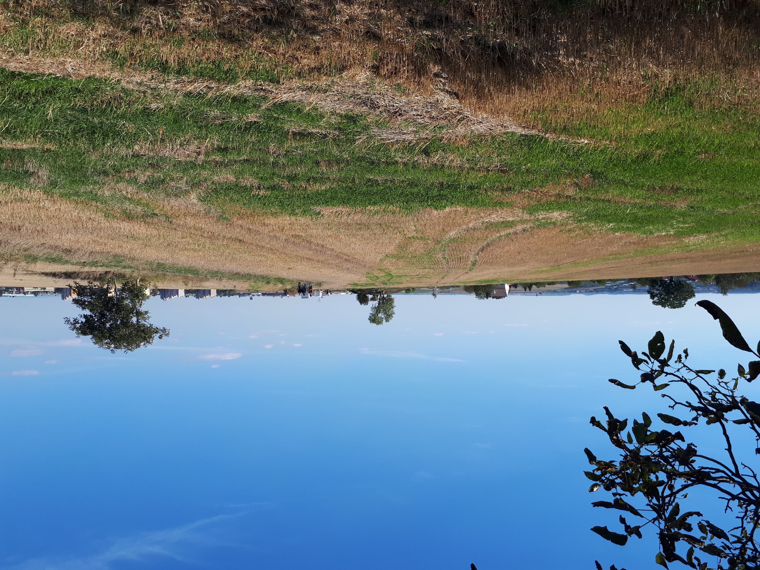

Slide 8
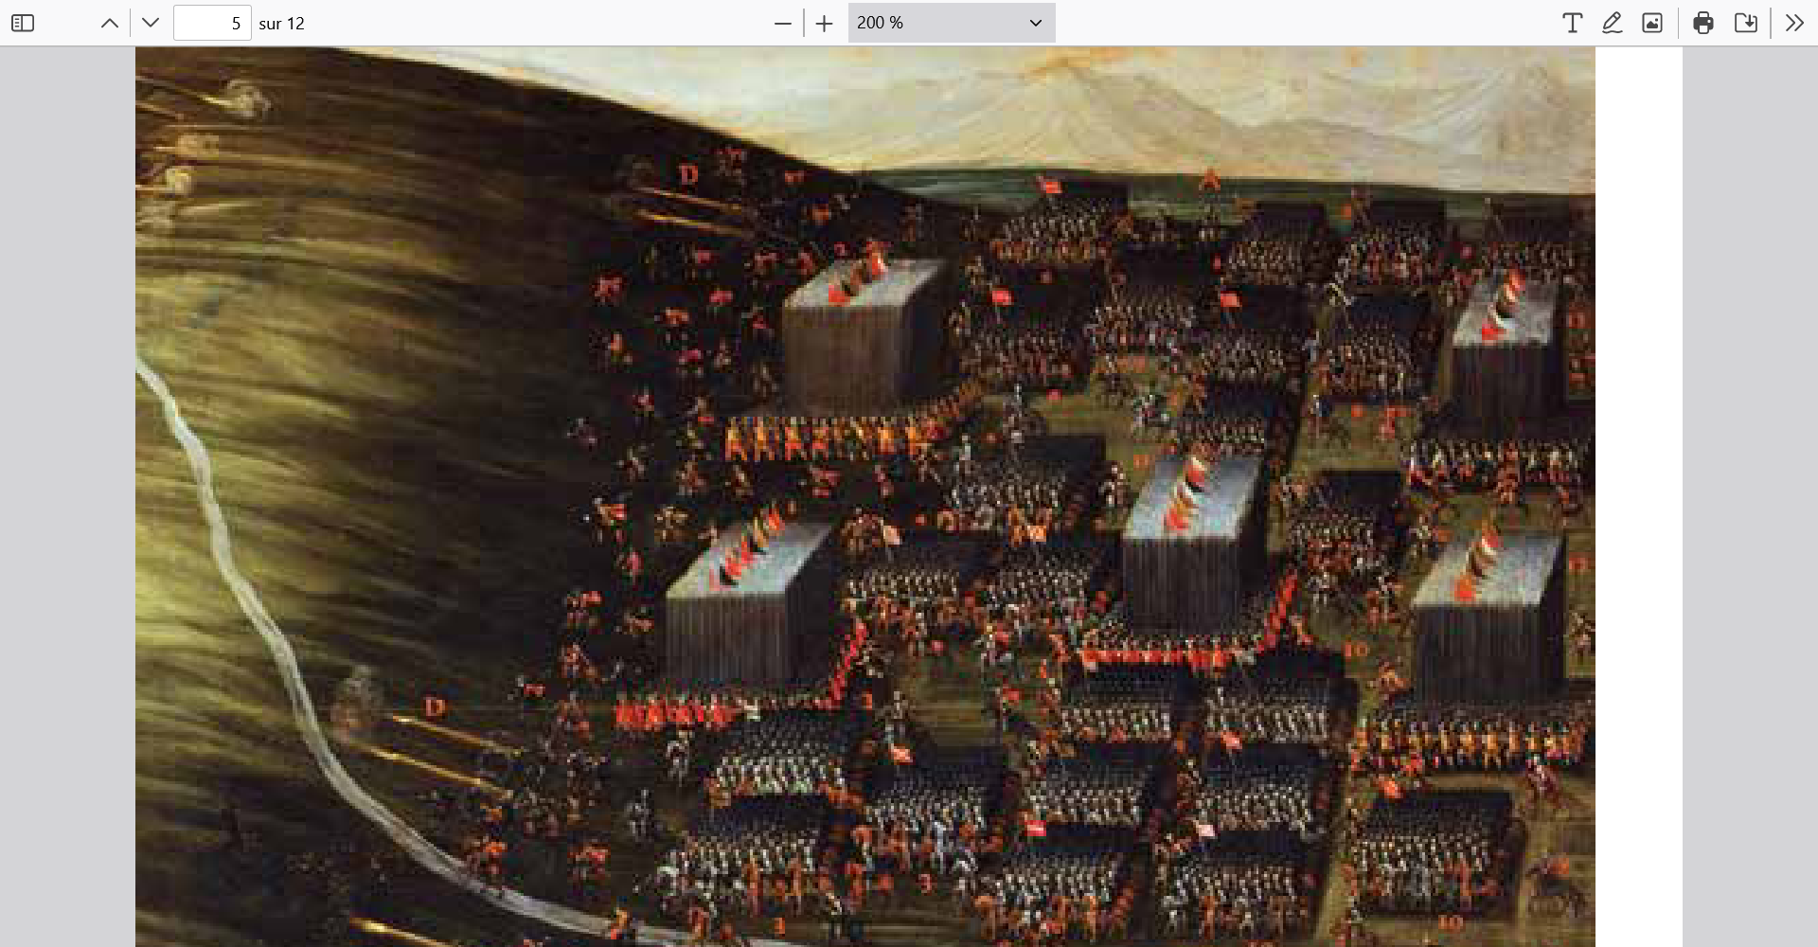

Slide 9
Des piquiers…

Slide 10
… des mousquetaires.

Slide 11
Des canons et des pistolets

Slide 12
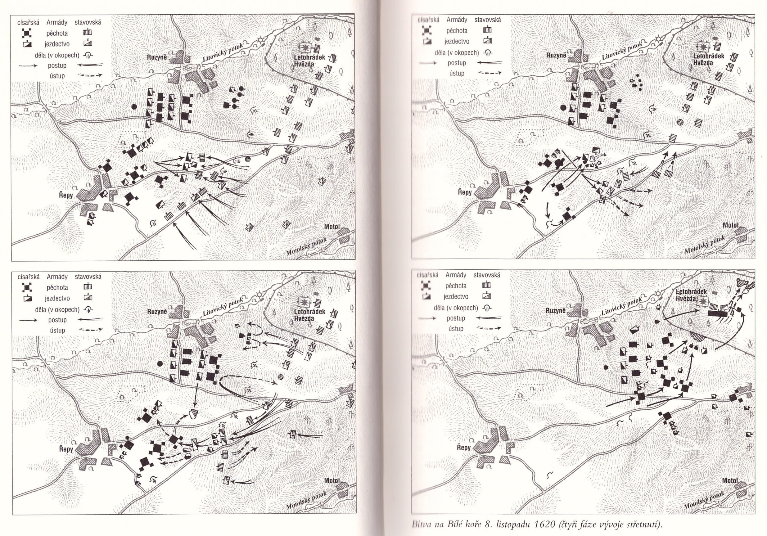

Slide 13
La contre-attaque du jeune comte d’Anhalt
« … j’avais crié à mes soldats de ne pas tirer du tout tant que je n’aurais pas sorti mes pistolets ou bien avant de pouvoir ajuster. Alors arrivèrent les cuirassiers, ceux de Don Balthasar ou bien ceux du colonel Kratz, presque aussi nombreux que nous mais bien mieux armés. Or, il se trouva qu’ils avaient reçu les mêmes ordres de retenir leur feu, si bien que nous restâmes un bon moment à nous regarder, mutuellement étonnés, comme si nous étions de bons amis. Cela dura jusqu’à ce que mon lieutenant-colonel ne le supportant plus, ouvrit le feu… »

Slide 14
« Quand nous fûmes à nouveau debout, je tentai de marcher mais j’étais très faible. Je me ressaisis pourtant et parvins à avancer tout doucement. Une troupe de cavaliers vint à nous mais nous dépassa sans nous faire de mal. A peine étaient-ils partis qu’arriva un vieil Italien à cheval, un commandant, l’arme pointée sur nous, mais grâce à Dieu, il s’écarta brusquement, comme si quelque chose l’avait effrayé ou bien retenu, alors même qu’il n’y avait personne d’autre. De nous, il n’avait rien à craindre, car je ne pouvais tirer ma dague du fourreau rapidement de ma gauche, bien que Hallweyl eut dégainé la sienne, l’autre était à cheval avec encore ses pistolets à la selle. Plus tard, j’appris que le même avait résolu de ne faire quartier à presque personne. Lorsque nous fûmes délivrés de ce péril, nous avons repris notre marche vers la ville que je n’aurais pourtant guère pu atteindre à cause de l’épuisement et de la distance… »
Fürst Christian II. von Anhalt-Bernburg, « Eigentlicher Bericht wie es mir in und seithero des Schlacht vor Prag ergangen 1620, den 8. November », Wien Kriegsarchiv, Bibliothek, II 43.743.

Slide 16
L’extase du P. Dominique
« Dans un lieu un peu retiré, rentrant tout entier en soi, il se consuma en très ferventes prières, en larmes et en soupirs, criant au Seigneur de défendre sa cause et celle de sa mère en aidant les catholiques. Et, à ce moment-là, le Seigneur voulant lui montrer combien ces prières lui étaient chères, avec une grâce et une faveur particulières, lui donna une très grande lumière et une extase dans laquelle, à nouveau, il vit l’issue heureuse de la bataille et la victoire , comme si elle était sous ses yeux déjà réalisée ».
Le Carme, pressé par le duc de Bavière, monte à cheval « avec son crucifix sur un bâton et sa Madone sur la poitrine, clamant vers le Seigneur avec une très grande ferveur : « Ubi sunt Misercordiae tuae antiquae Domine etc Iudica causam tuam et Matris tuae »
Tertia positio, Paris, Bibliothèque nationale de France, H 848, n°2041, § 48, p 510-511.
Les paroles du Carme :
« Ubi est Deus Eliae? », 2 Rois 2, 14.
« Ubi sunt misericordiae tuae antiquae Domine? », Ps 88, 50 (gratiae et non pas misericordiae)
« Exsurge Domine et judica causam tuam! » Ps 74, 22, sur la dévastation du sanctuaire.
« Reddite, superbi ribelli e traditori, quae sunt Caesari et quae sunt Dei Deo », Mathieu 22, 21, Evangile du dimanche 8 novembre 1620.
Lettre au pape Paul V, 13 novembre 1620 :
« V.S. voit que je ne suis pas religieux, mais capitaine et soldat et que je ne suis bon à rien d’autre qu’à faire livrer bataille et à m’y trouver plongé ».
Archivio Segreto Vaticano, Fondo Borghese I, 858, f°146 r.

Slide 17
La tuerie et la peur
« Dans cette rencontre, les Polonais s’étaient fortement armés : ils manient le sabre à deux mains en tenant les rênes du cheval entre leurs dents et infligèrent de fortes pertes et, en sabrant, firent un carnage pendant lequel ils criaient : « Saloperies de luthériens, fils de pute, que le feu du ciel vous foudroie ! ». Les Wallons ont fait de même ».
Actorum bohemicorum III. Teil, 1621, cité dans Anton Gindely,, Wien, 1877, S. Die Berichte über die Schlacht auf dem Weissen Berge bei Prag, S. 63.
Relation de Christian I von Anhalt-Bernburg, le général de l’armée des Etats :
« Et combien que M. le Duc de Weimar l’aisné estoit allé d’arrêter les Hongrois et vient au colonell Cornis, accompagné avec fort peu de ses Hongrois, l’exhortant à tenir ferme, il respondit : « Germani currunt ». Surquoy le Duc lui réplique : « Nolo esse Germanus hac die, ero Hungarus, maneas tantum mecum ». Mais Cornis encore qu’il s’estoit un peu tourné, ne vouloit point entendre ce latin ».
Moser, Patriotisches Archiv für Deutschland, Bd VII, Mannheim-Laipzig, 1787, S. 133.

Slide 18
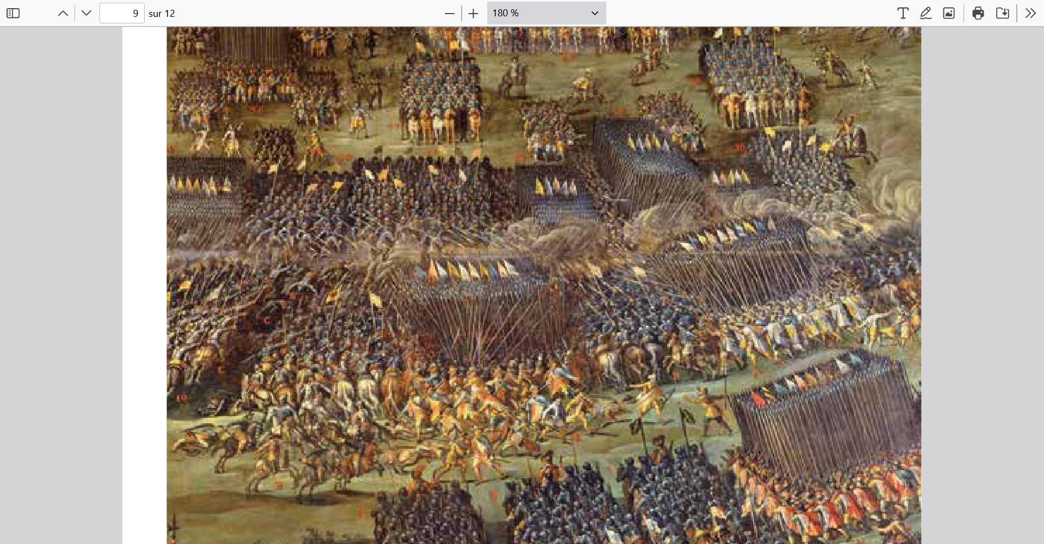

Slide 19
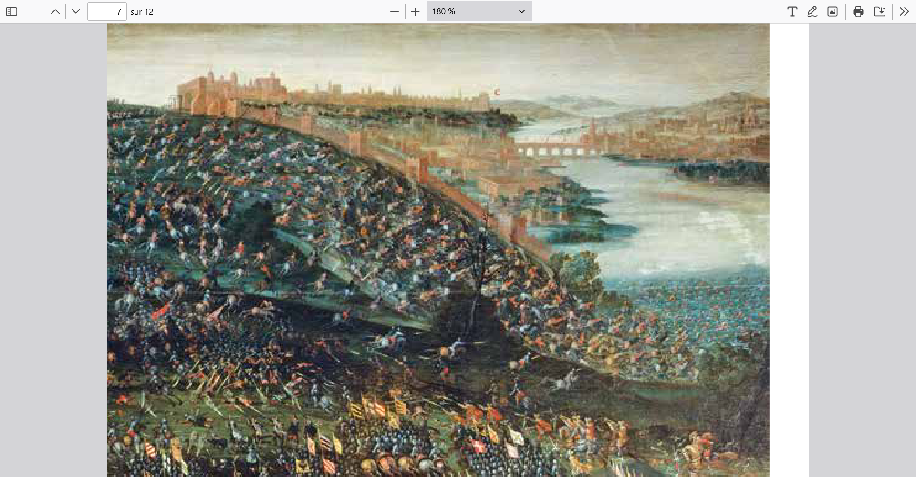

Slide 20
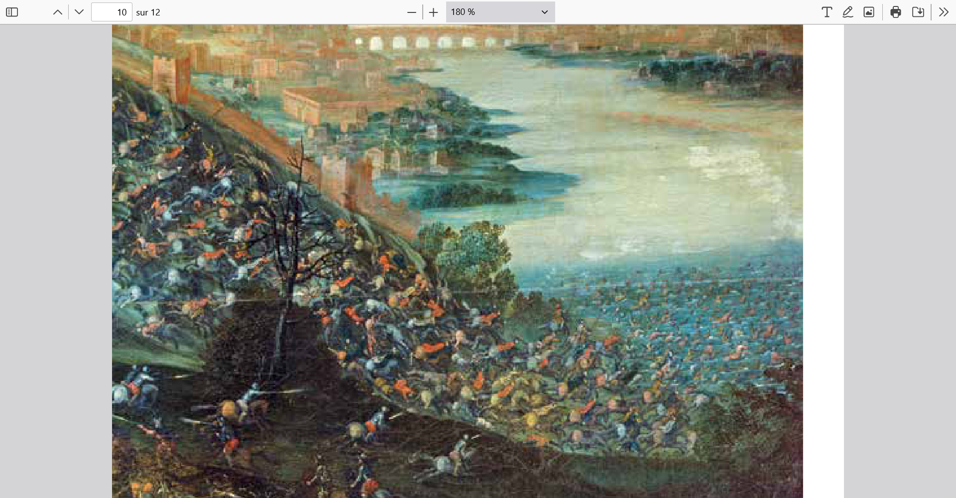

Slide 21
Un historien doit être prêt à tout…

